Slide 1
Социальный проект «Переменки: интересно и полезно»
Автор проекта:
«Учащиеся 8-11 классов»
Руководитель(консультант) проекта:
учитель истории ГКОУ РД
«Сангарская СОШ Лакского района»
Гасанова Минажат Магомедовна

Slide 2
Актуальность проекта
Младший школьник, в силу своих физиологических особенностей, очень подвижен. Малоактивное поведение во время уроков частично компенсируется двигательной активностью в перемены. Поэтому, стремящиеся к движению ученики начальной школы особенно любят бегать на переменах, а это очень опасно, так как в любой момент можно получить травму. Одной из самых полезных и интересных форм работы с учащимися начальных классов являются подвижные игры на переменах.

Slide 3
«Общая длительность перемен за четыре года обучения равняется примерно 39 100 минутам. С этими минутами шутить нельзя, так как, если сложить их вместе, они составят около 160 обычных школьных дней». Шалва Александрович Амонашвили (педагог и психолог)
Цель проекта:
Создание условий, способствующих сохранению и укреплению здоровья младших школьников через организацию школьных перемен.

Slide 4
Задачи проекта:
выяснить, какие игры привлекают младших школьников
узнать, какие игры существовали в детские годы наших родителей.
создать банк игр для детей ;
научить детей организованно проводить свободное время;
научить детей простым танцевальным движениям, которые можно делать всем одновременно
подготовить зоны для активного отдыха детей;
организовать сотрудничество педагогов, родителей и детей.

Slide 5
Инициаторами и организаторами проекта обучающиеся 8-11 классов Срок реализации проекта: сентябрь-декабрь ( 2016 г.) Практическая значимость: улучшение игровой зоны на этаже начальной школы; организация игр на переменах как механизм реализации двигательной активности младших школьников. Тип проекта: социальный

Slide 6
Ход реализации проекта
Этапы:
I. Организационный (сентябрь)
- подбор игр разноуровневой подвижности;
- подготовка помещения;
- создание банка данных с играми;
- обсуждение и представление проекта на родительских собраниях в классе
2. Реализующий ( октябрь-ноябрь)
- проведение активного отдыха учащихся на переменах (игр);
- проведение игр регулярно и систематично.
3. Заключительный(декабрь) — обобщение и теоретическое осмысление полученных данных о состоянии двигательной активности школьников. Оформление игровой зоны.

Slide 7
Нормативно-правовая база для разработки проекта
1.Конституция РФ (1993 г.
2. Закон РФ «Об образовании»
3.Санитарно-эпидемиологические требования к условиям и организации обучения в общеобразовательных учреждениях СанПиН 2.4.2.2821-10.
4.Гигиенические требования к условиям обучения в общеобразовательных учреждениях. СанПиН 2.4.2.1178-02. ,base.garant.ru›
5.Постановление Главного государственного санитарного врача Российской Федерации от 29 декабря 2010 г. N 189 г. в пункт 10.2: «Гигиенические требования к режиму образовательного процесса»
6.Письмо Министерства Образования Российской Федерации от 28 апреля 2003 г. N 13-51-86/13 «Об увеличении двигательной активности обучающихся образовательных учреждений».
7. Приказ Министерства образования и науки РФ от 27 марта 2006 г. N 69 "Об особенностях режима рабочего времени и времени отдыха педагогических и других работников образовательных учреждений",

Slide 8
«Социологи»
Чтобы узнать, как ребята отдыхают на перемене, мы провели анкетирование. Всего – 50 респондентов:
-бегаем и играем – 34 ученика,
-сидим, разговариваем в классе – 6,
-повторяем домашнее задание – 4,
-дежурим – 3,
-читаем, настольные игры – 3.

Slide 9
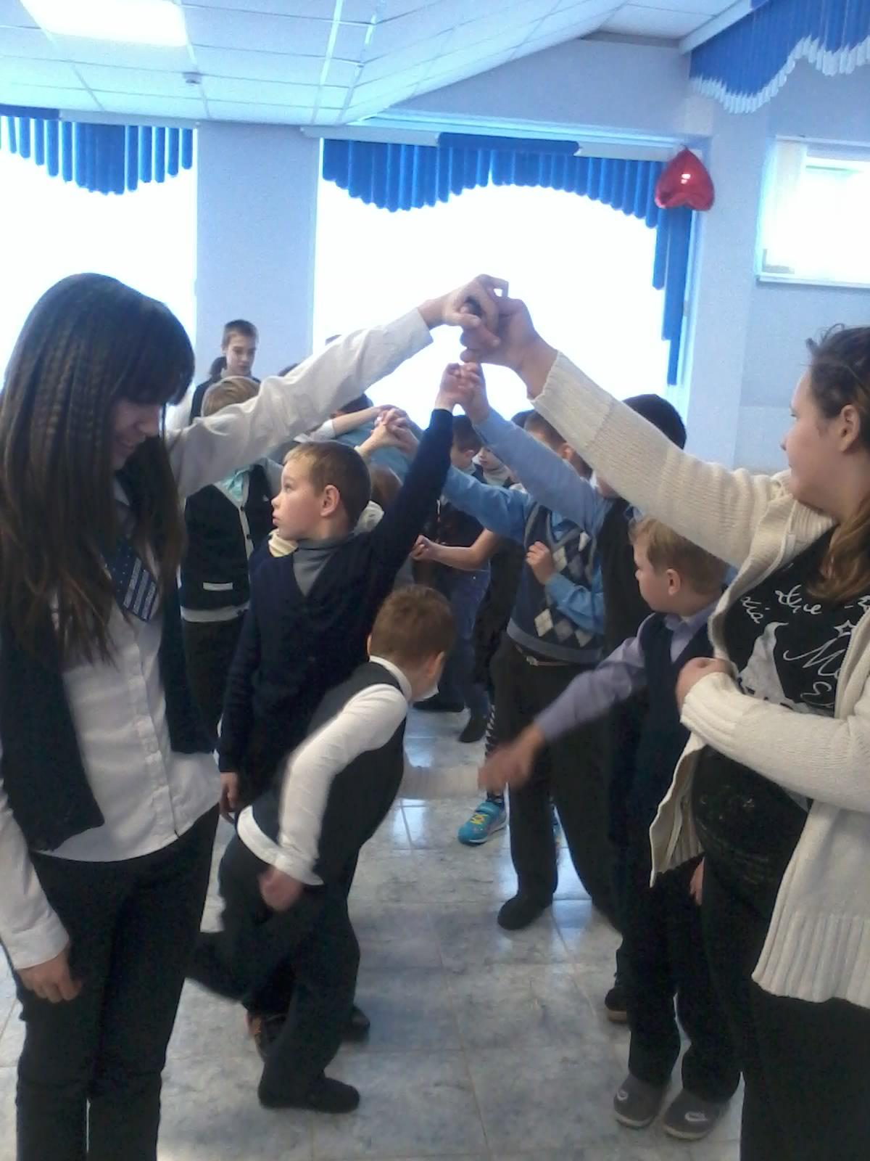
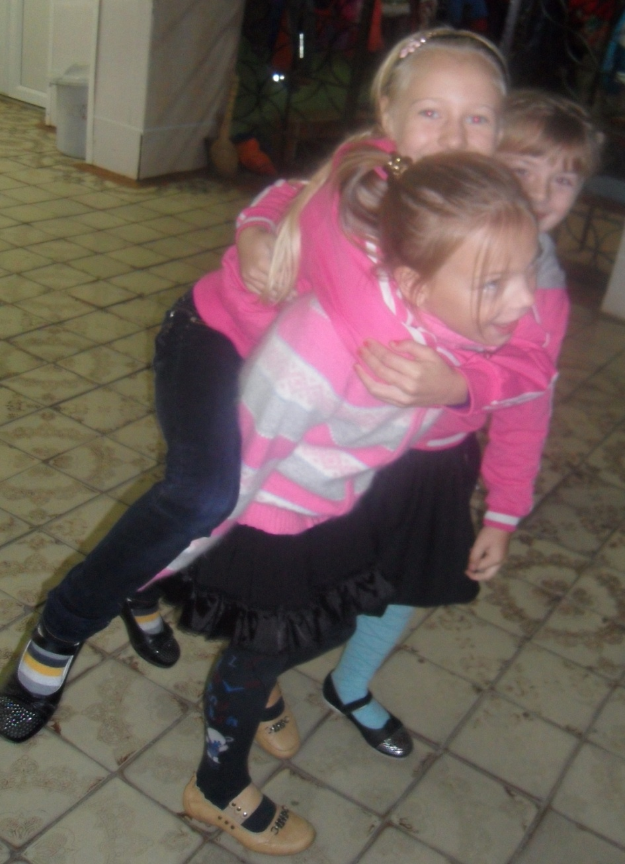
«Аналитики»

Slide 10
Наблюдения показали, что
после первого урока детям не требуется организация перемены, потому, что в это время они ещё не успели устать от учебной деятельности;
после второго урока школьники посещают столовую, а оставшееся время они используют по своему усмотрению;
К концу третьего урока дети устают больше всего и им необходимо сбросить физическое утомление, эмоционально «зарядиться».

Slide 11
Организация перемен:
1 перемена: самостоятельные игры детей;
2 перемена: посещение столовой;
З перемена: понедельник, вторник -подвижные игры, среда музыкально-танцевальные, четверг -спортивные игры, пятница, подвижные игры;
4 перемена: самостоятельные игры детей, отдых в специально оборудованных местах

Slide 12
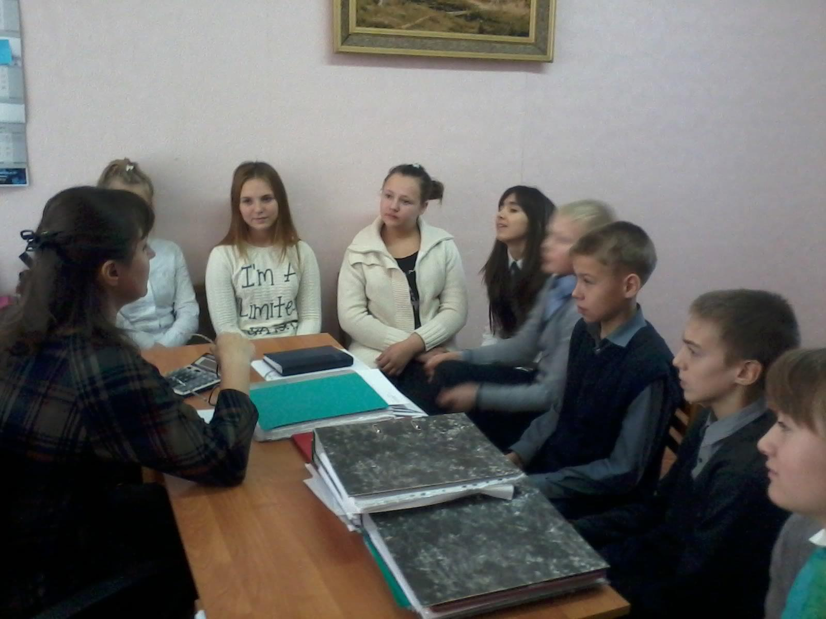
«Эксперты»

Slide 13
«Экономисты»
№ | Вид работ | Стоимость
1 | Набор текста на компьютере и его распечатка | Техника безвозмездно предоставлена дирекцией школы.
2 | Приобретение бумаги для офисной техники | 200 рублей
3 | Оформление готового материала («Игры на перемене») | Осуществлено силами учащихся
4 | Цветная самоклеящаяся бумага для оформления игровых зон в школьных коридорах | 400 рублей
5 | Эмаль белая для оформления игровых зон на пришкольной территории | Получили от школы безвозмездно
 | Итого | 600 рублей за счёт спонсоров из числа родителей

Slide 14
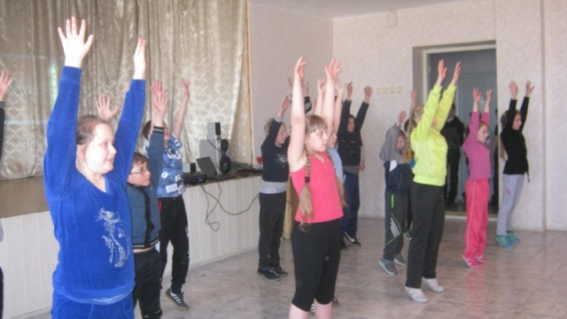

Slide 15
Предполагаемый результат:
Включение во время перемен новых игр и привлечение к ним детей,
Образование в школе совершенно иной атмосферы: дети станут более организованными;
Сокращение конфликтных ситуаций между детьми;
Уменьшение двигательной пассивности детей;
Улучшение работоспособности на уроке (как следствие).

Slide 16
Продукт проектной деятельности:
1.Организация перемен для младших школьников
2.Копилка подвижных игр «Игры на перемене в школе: как организовать веселый досуг?»
3.Копилка лекций о здоровом образе жизни
4.Разработаны игры с использованием рисунков на этаже.

Slide 17
Мы планируем:
1.Продолжить работу по организации школьных перемен
2.Создать игровую зону в школьных коридорах и на пришкольной территории, с использованием рисунков на этаже и асфальте

Slide 18
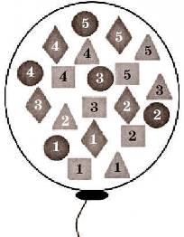
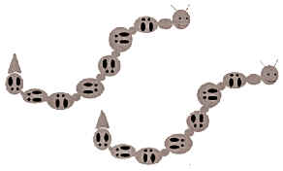
Наши задумки

Slide 19
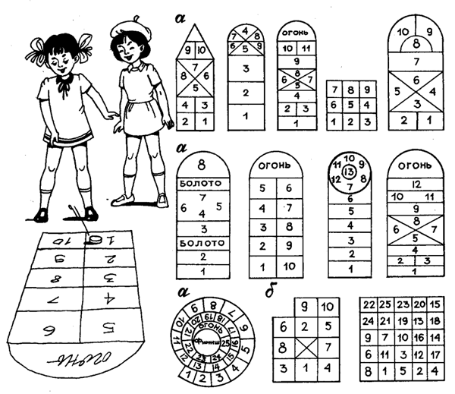

Slide 20
Спасибо
за
внимание!

